Slide 1
به نام خدا
سعیدیزدانی
Data flow
اذر 1402

Slide 2
مقدمه
Notes:
امروزه با پیشرفت فناوری و افزایش در حجم و پیچیدگی داده‌ها، نیاز به سیستم‌های پردازشی پیشرفته و قدرتمند احساس می‌شود.
یکی از موضوعات بحث‌برانگیز در حوزه سوپرکامپیوترها، معماری جریان داده است.

Slide 3
چالش ها
چرا data flow ؟
معماری data flow

Slide 4
چالش معماران سوپر کامپیوتر ها
هزینه کم و عملکرد قابل قبول
میلیون ها دستور در یک ثانیه

Slide 5
چرا data flow
حتی اگر در یک پردازنده امکان اجرای دستورات fp هم داشته باشیم...
دسترسی به حافظه مشترک (کند است)
چیدن و همگام سازی چند میکروکنترلر راه شناخته شده ای ندارد

Slide 6
Data flow computation
مبنای محاسبات جریان داده، بر مبنای گرافی است به نام گراف برنامه جریان داده
برای تبدیل برنامه زبان اصلی به گراف جریان داده، از تکنینکی مشابه تکنیک کامپایلر ها استفاده میکنند.(گراف وابستگی داده)

Slide 7
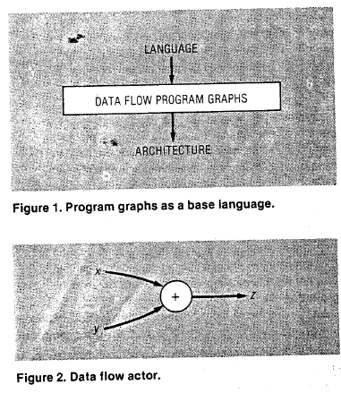
گراف جریان داده
مشابه یک واسط اختصاصی بین معماری سیستم و برنامه کاربر

Slide 8
اجزا گراف
توکن(مقادیر)
عملیات

Slide 9
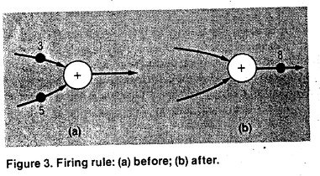
نحوه عملکرد

Slide 10
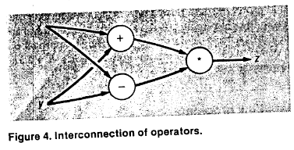
نحوه عملکرد
x
y
Z = (x+y)*(x-y)
اول x بعدy یا برعکس، یک قرارداد میباشد

Slide 11
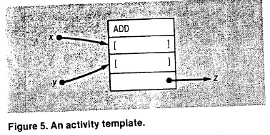
نمایشی دیگر الگوی فعالیت
در اینجا 4 فیلد دارد
کد عملیاتی
دو گیرنده
مقصد

Slide 12
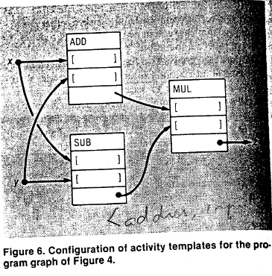
نمایشی دیگر الگوی فعالیت

Slide 13
یک دستور در data flow یک الگوی فعالیت
Instruction
<opcode, destination>
Destination
<address, input>
Operation packet
<opcode, operands, destination>
Result packet
<value, destination>

Slide 14
دستورات کنترلی switch and merge
If
while

Slide 15
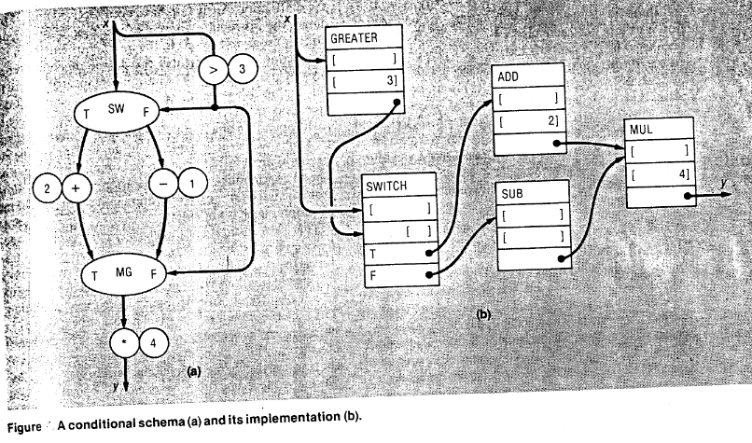
If
Y:=(if x>3 then x+2 else x-1)*4

Slide 16
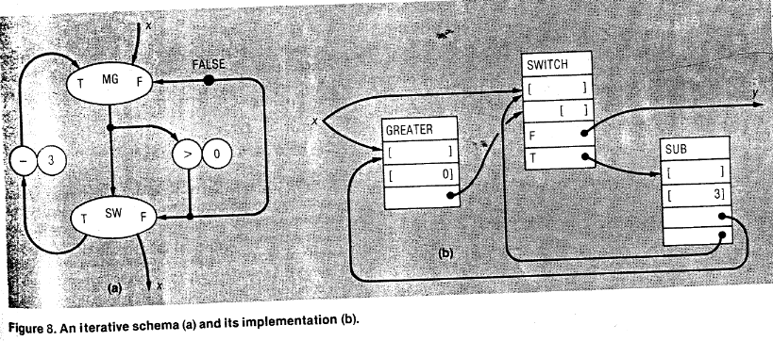
while
While x>0 do =x-3

Slide 17
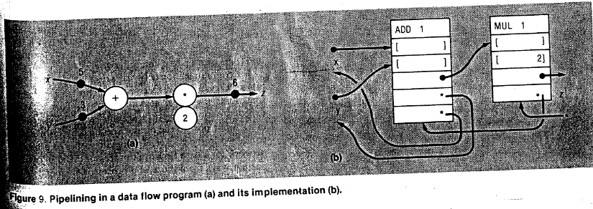
سیگنال تصدیق *

Slide 18
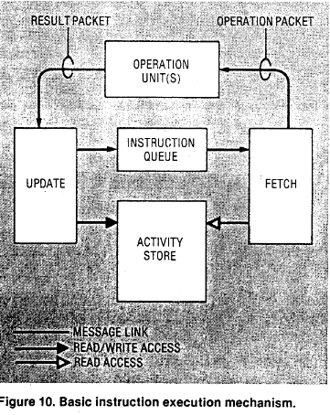
اجرای دستورات
FIFO buffer
دستورات اماده اجرا
مجموعه ای از فعالیت ها

Slide 19
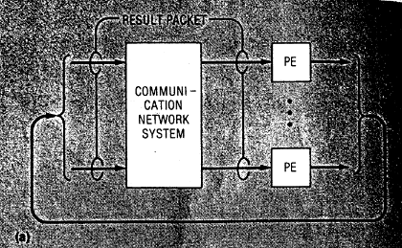
The dataflow multiprocessor

Slide 20


